Slide 1
STAV PNEUMOLOGICKO – FTIZEOLOGICKÝCH AMBULANCIÍ V BBSK

Slide 2
AKTUÁLNY STAV LM V BBSK
Porovnanie počtu LM podľa normatívu
a aktuálneho stavu v kraji
Počty LM podľa vekovej kategórie
Normatív LM podľa 640/2008 Z. z. | Stav LM k 4/2024 | Rozdiel
16,4 | 15,3 | -1,1
Veková kategória | Počet LM | % z počtu LM
25-39 | 0,9 | 6%
40-49 | 0,2 | 1%
50-64 | 7,1 | 47%
65+ | 4,0 | 26%
n/a* | 3,0 | 20%
Normatív LM podľa 640/2008 Z. z. | Očakávaný stav LM od 1.7.2024 | Rozdiel
16,4 | 13,8 | -2,6
*BBSK nemá k dispozícií údaje o veku jednotlivých lekárov pokrývajúcich LM vo FNsP F.D. Roosevelta
Zdroj: Register zdravotníctva eVÚC, 2024

Slide 3
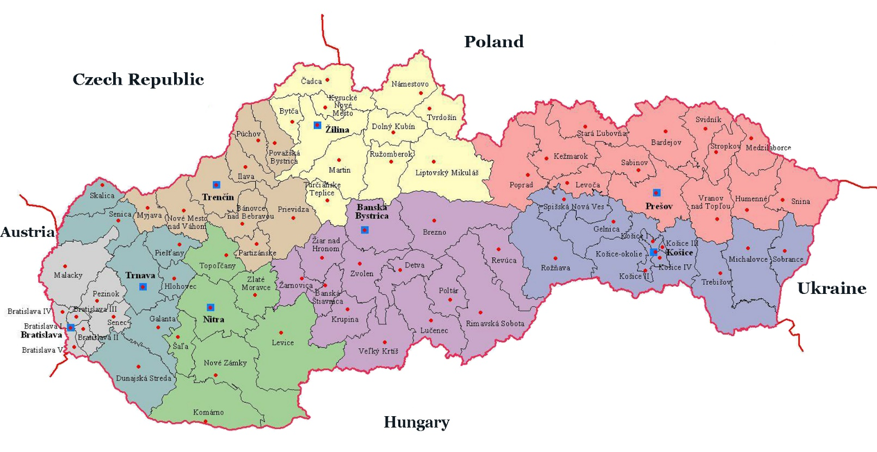
NORMATÍV POČTU LM V SR
BSK | TTSK | TSK | NSK | ŽSK | BBSK | PSK | KSK
15,1 | 13,9 | 15,0 | 17,7 | 17,4 | 16,4 | 20,0 | 19,3

Slide 4
VÝVOJ PNEUMOLOGICKO – FTIZEOLOGICKÝCH AMBULANCIÍ PODĽA KRAJOV 1/2018 – 1/2024
Kraj | Rozdiel 2018 – 2024* | Stav
BBSK | -5 | úbytok
BSK | 2 | prírastok
KSK | -5 | úbytok
NSK | -2 | úbytok
PSK | -5 | úbytok
TSK | 0 | zostal
TTSK | -2 | úbytok
ŽSK | -2 | úbytok
*Stav k 1.1.2024
Zdroj: Register zdravotníctva eVÚC, 2024

Slide 5
OČAKÁVANÝ VÝVOJ V ROKU 2024
Nepriaznivý vývoj úbytku pneumologicko-ftizeologických ambulancií bude pokračovať v roku 2024.
K aprílu 2024 bolo v BBSK evidovaných 22 pneumologicko-ftizeologických ambulancií (vrátane detskej), z toho:
1 ambulancia nemá lekára (Nemocnica AGEL Zvolen)
Od 1.5. 2024 bude dočasne pozastavené povolenie ambulancii v zariadení ZELENÝ SEN, s. r. o. v Banskej Bystrici (lekárka v dôchodkovom veku)
Od 1.4.2023 do 31.3.2025 je dočasne pozastavené povolenie ambulancii v NsP Brezno
K 30.6.2024 bude zrušené povolenie ambulancii v BEMAMED s. r. o. v Lučenci (lekárka v dôchodkovom veku)
Ku dňu právoplatnosti rozhodnutia bude zrušené povolenie ambulancii I. H o r t e n o v a, s. r. o
VÝSLEDOK: Do konca roka 2024 svoju činnosť ukončia 2 ambulancie, pričom ďalšie 2 budú mať dočasne pozastavené povolenie, a 1 ambulancia je bez lekára. Zdravotnú starostlivosť tak bude poskytovať reálne 17 ambulancií.

Slide 6
PNEUMOLOGICKÁ AMBULANCIA BBSK DETVA – FINANČNÁ VÝKONNOSŤ
19 Priemerný počet vyšetrených pacientov denne
Výnosy |  |  |  |  |  |  |  |  | Náklady osobné |  | Strata
 |  | Body | Počty výkonov | body € |  | Body | Počty výkonov | body € | 2023 | 2024 | 2023 | 2024
2023_01 | VšZP | 208 818 | 311 | 3 575,43 | 2024_01 | 224 489 | 277 | 3 713,1
 | Dôvera | 16 050 | 36 | 262,9 |  | 27 960 | 24 | 631,1
 | Union | 7 960 | 17 | 218 |  | 4 962 | 16 | 170,67
∑ |  | 232 828 | 364 | 4 056,33 |  | 257 411 | 317 | 4 514,87 | 6 000 | 6 300 | -1 943,67 | -1 785,13
2023_02 | VšZP | 179 768 | 227 | 3 279,05 | 2024_02 | 211 050 | 262 | 3 521,01
 | Dôvera | 15 740 | 44 | 367,15 |  | 43 140 | 47 | 958,92
 | Union | 5 820 | 11 | 167,22 |  | 3 020 | 6 | 92,97
∑ |  | 201 328 | 282 | 3 813,42 |  | 257 210 | 315 | 4 572,9 | 5 800 | 6 150 | -1 986,58 | -1 577,1

Slide 7
Vypracoval tím odboru zdravotníctva Úradu BBSK
dňa 12.04.2024

